Slide 1
আজকের পাঠে সবাইকে
স্বাগতম

Slide 2
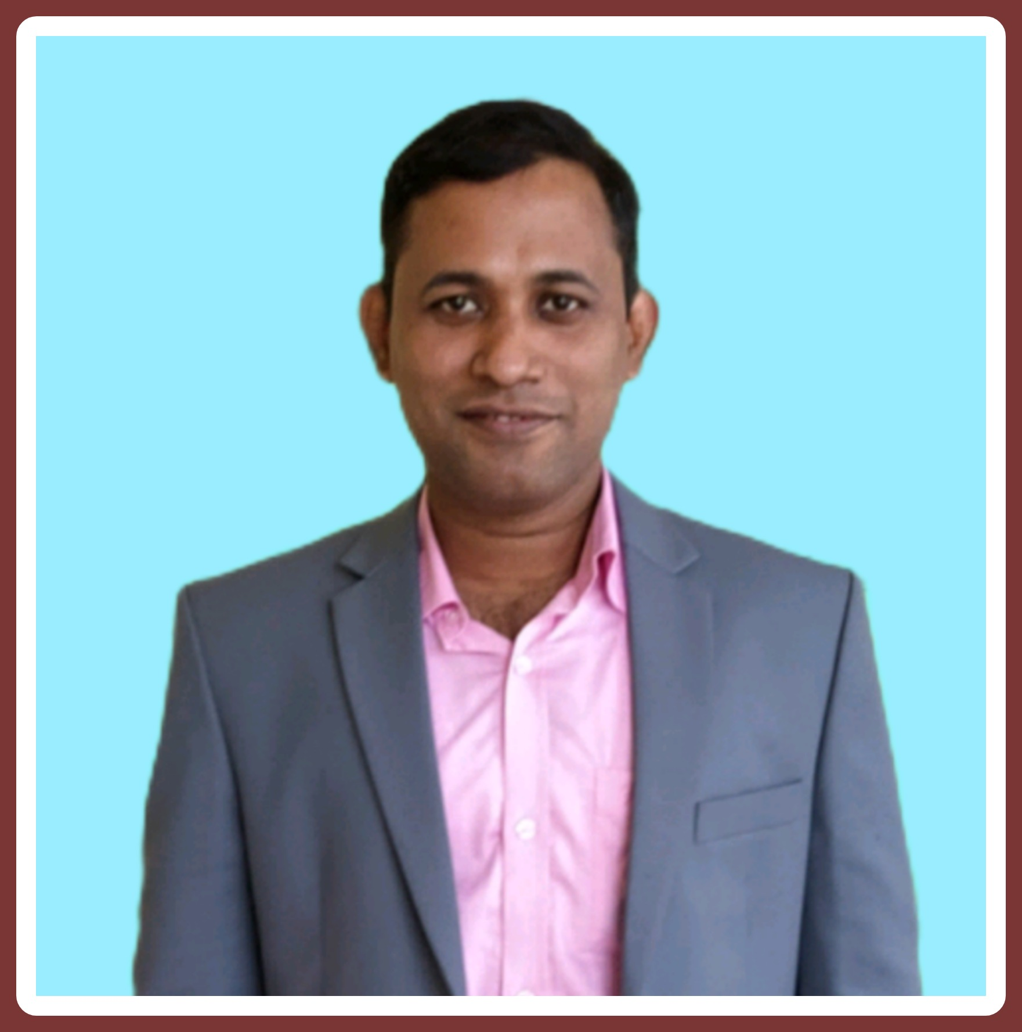
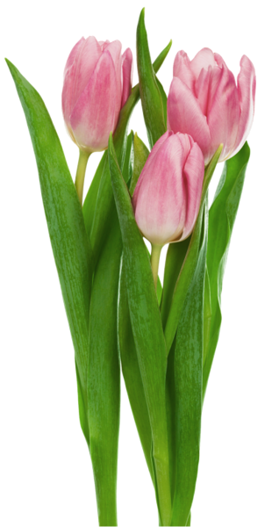
শিক্ষক পরিচিতি
পুলক মল্লিক
সহকারী শিক্ষক
চরণদ্বীপ দেওয়ান বিবি সরকারি প্রাথমিক বিদ্যালয়
বোয়ালখালী , চট্টগ্রাম।

Slide 3
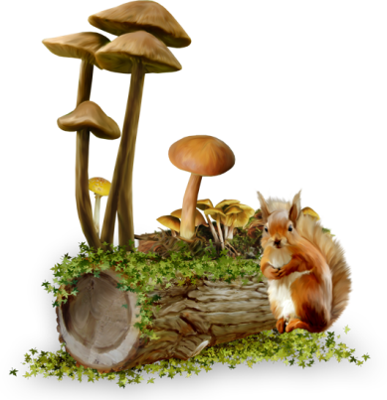
পাঠ পরিচিতি
শ্রেণি: পঞ্চম
বিষয়ঃ: বাংলাদেশ ও বিশ্ব পরিচয়
অধ্যায়: ৪
পাঠ শিরোনামঃ: আমাদের অর্থনীতি: কৃষি ও শিল্প
পাঠঃ: চাল, গম ও ডাল (পৃষ্ঠা-৩০,৩১)

Slide 4
শিখনফল
১৫.৩.১ বাংলাদেশের প্রধান কৃষিজাত দ্রব্য সম্পর্কে বলতে পারবে।
১৫.৩.২ বাংলাদেশ যে একটি কৃষিভিত্তিক দেশ তা বলতে পারবে।

Slide 5
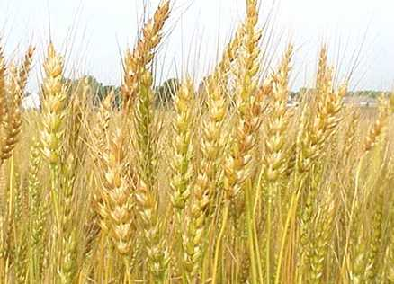
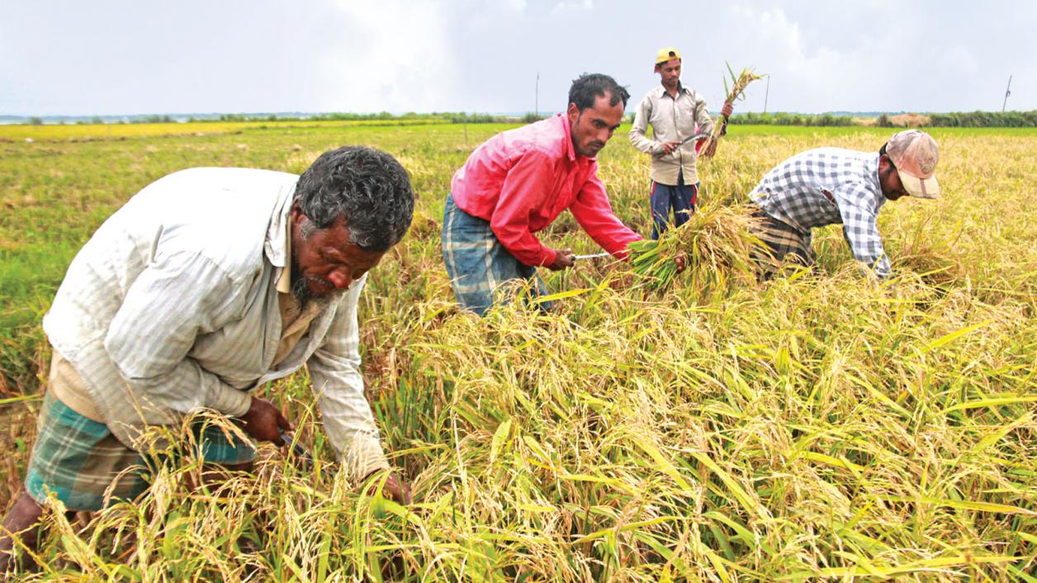
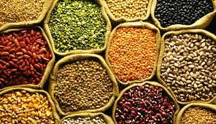
বিভিন্ন রকম কৃষিজাত দ্রব্য
গম
ধান
ডাল

Slide 6
আমাদের আজকের পাঠ
আমাদের অর্থনীতি: কৃষি ও শিল্প
(চাল, গম ও ডাল)

Slide 7
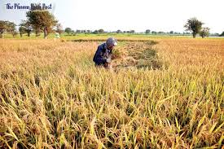
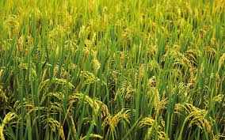
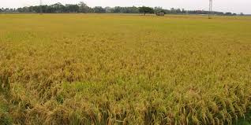
ধানের প্রকারভেদ
বোরো
আউশ
আমন

Slide 8
ধান আমাদের প্রধান ফসল।
বাংলাদেশের প্রায় সব অঞ্চল ধান চাষের উপযোগী।
বাংলাদেশে প্রধানত আউশ, আমন ও বোরো এই তিন ধরনের ধান চাষ হয়।

Slide 9
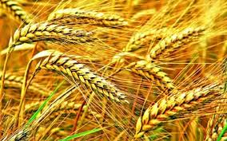
শীতকালে গমের চাষ করা হয়।
বাংলাদেশের উত্তর ও পশ্চিম অঞ্চলে গম উৎপাদন বেশি হয়।
গম

Slide 10
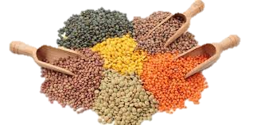
ডাল বাংলাদেশের একটি গুরুত্বপূর্ণ কৃষিপণ্য।
বাংলাদেশের উত্তর ও পশ্চিম অঞ্চলে ডাল বেশি চাষ হয়
বিভিন্ন ধরনের ডাল আছে যেমন ছোলা, মসুর, মটর, মুগ, মাসকলাই, অড়হড় ইত্যাদি।

Slide 11
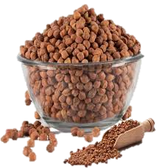
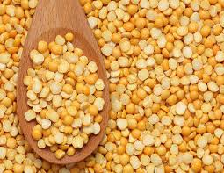
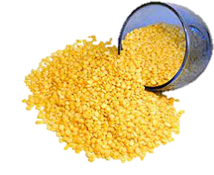
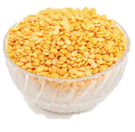
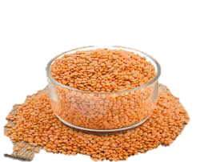
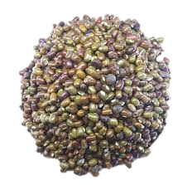
ডালের প্রকারভেদ
ছোলা
মটর
মুগ
অড়হড়
মসুর
মাসকলাই

Slide 12
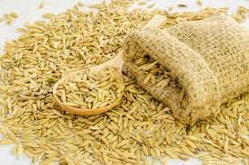
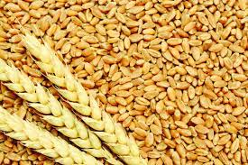
দলীয় কাজ
দল- ধানঃ গমের আটা থেকে কোন কোন খাদ্য তৈরি হয় তা দলে আলোচনা করে লেখ।
দল- গমঃ তোমাদের চারপাশে কী কী ফসল উৎপন্ন হয় তা দলে আলোচনা করে লেখ ।
দল-ডালঃ তোমাদের এলাকায় কী কী ধরনের ডাল চাষ হয় তা দলে আলোচনা করে লেখ ।

Slide 13
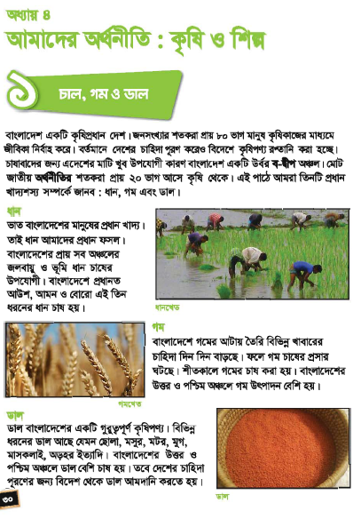
পাঠ্যবইয়ের সাথে সংযোগ স্থাপন
তোমাদের বইয়ের ৩০ পৃষ্ঠা খোল।

Slide 14
মূল্যায়ন
১। বাংলাদেশের শতকরা কত ভাগ লোক কৃষি কাজের সাথে জড়িত?
২। বাংলাদেশের মানুষের প্রধান খাদ্য কী?
৩। কোন ঋতুতে গমের চাষ হয়?

Slide 15
বাড়ির কাজ
আমাদের দেশের প্রধান ফসল কোনটি? প্রধান ফসলটি সম্পর্কে ৫টি বাক্য লিখবে।

Slide 16
সবাইকে ধন্যবাদ আজকের মতো এখানে শেষ করছি

